Slide 1
2. klase Tēma: Kaitīgas vielas 1. nodarbība: Kas ir kaitīgas vielas?
Image: expert-clinica.ru
Image: 3.bp.blogspot.com
Tikumiskās audzināšanas programma «e-TAP»

Slide 2
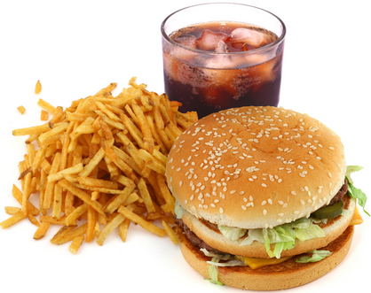
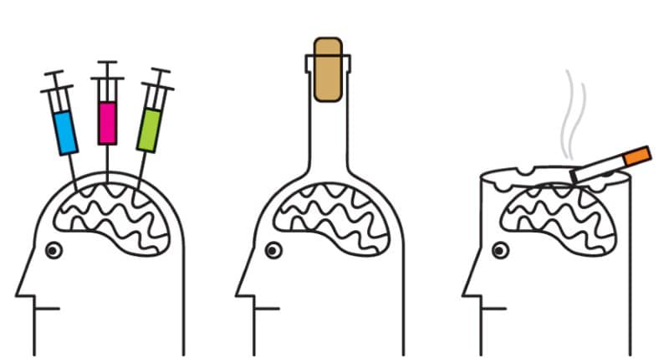
Mūsu ķermenī nokļūst ļoti daudz dažādu vielu. Dažas mūsu ķermenim ir vajadzīgas, dažas ir labas (nav kaitīgas), ja tās nelieto pārāk daudz, taču dažas ir kaitīgas.
Foto: freepik.com
Image: med135.ru

Slide 3
Sagrupē attēlus, sadalot vielas, kas
- mums vajadzīgas neierobežotā daudzumā
- mums vajadzīgas ierobežotā daudzumā
- nav vajadzīgas!

Slide 4
Aplūkosim vielas, kas mūsu ķermenim ir kaitīgas – īpaši cigaretes un alkohols!
Aizpildi tabulu, parādot, ko tu zini un ko gribētu uzzināt!
Ko es gribētu uzzināt?
Ko es jau zinu?
Ko esmu uzzinājis?

Slide 5
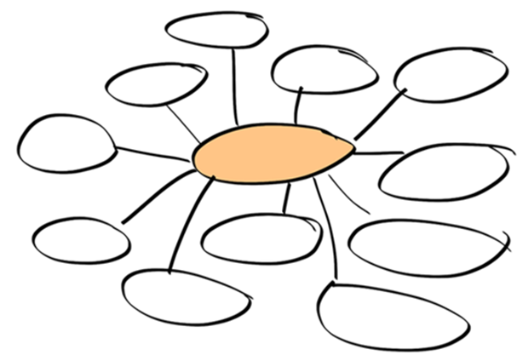
Kur mēs varam iegūt informāciju par alkoholu, narkotikām un cigaretēm?
Kā mēs varam zināt, ka šī informācija ir pareiza?

Slide 6
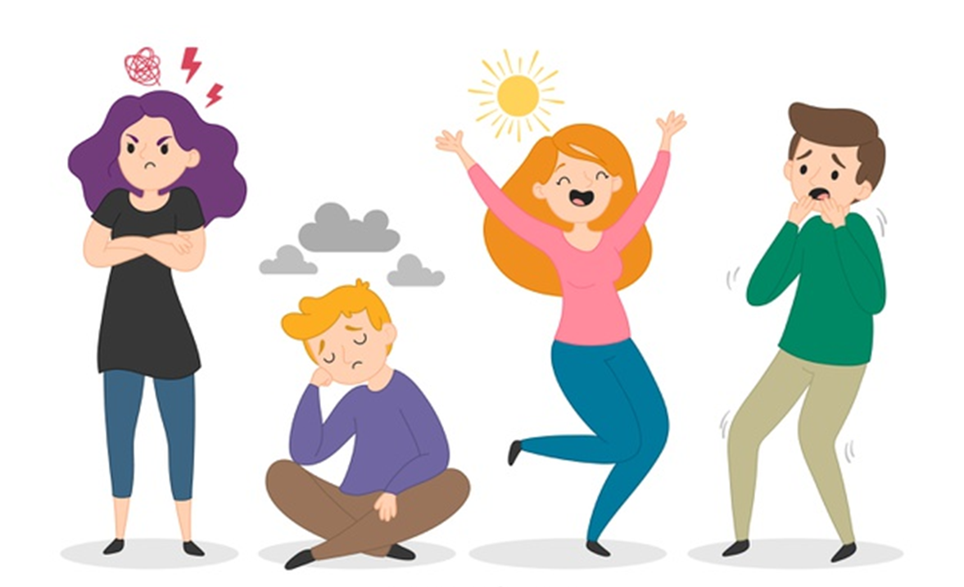
Ko jaunu esi šodien uzzinājis?
Kādi tikumi mums nepieciešami, lai mēs spētu dzīvot veselīgi?
Image: freepik.com

Slide 7
Tikumiskās audzināšanas programma «e-TAP»
Resursi pieejami: www.arete.lu.lv
Programmas administrators: Dr. Manuels Fernandezs. manuels.fernandezs@lu.lv, +371 26253625
Latvijas Universitātes Pedagoģijas, psiholoģijas un mākslas fakultātes Pedagoģijas zinātniskā institūta vadošais pētnieks
Imantas 7. līnija 1, 223. telpa, Rīga, LV-1083, Latvija
"Digitālas mācību programmas piemērotības un īstenojamības izpēte jauniešu tikumiskajai audzināšanai Latvijas izglītības iestādēs (no 5 līdz 15 gadu vecumā)" (01.12.2020-31.12.2021). Projekta Nr. lzp-2020/2-0277; LU reģistrācijas Nr: LZP2020/95

